Slide 1


LxEcoturismo
Carlos A. Merchán
Rigoberto Giraldo
Rodrigo Bastidas
Luz E. González
Natalia León

Slide 2
Agenda
Propuesta del proyecto
Equipo de trabajo y roles
WBS
Requisitos Funcionales (Historias de Usuario)
Requisitos No Funcionales
Mockups
Estimación de esfuerzo
Costos
Riesgos
Administración de la configuración
Reporte Gerencial
LxEcoturismo

Slide 3

01
Propuesta del proyecto

Slide 4

Propuesta del proyecto
Ofrecer un amplio portafolio de servicios turísticos enfocado a resaltar la belleza de la naturaleza Colombiana y así promover el desarrollo de los municipios y el amor por el turismo ecológico. Para esto se proveen diferentes canales de atención entre ellos un portal web de fácil uso y totalmente automatizado con posibilidad de pagos en línea para facilitar la interacción con los clientes.

Slide 5
02
Equipo de trabajo y roles

Slide 6
Equipo de trabajo y roles
Roles | Funciones | Responsable
Gerente de proyecto | Facilitador y principal responsable de lograr el objetivo del proyecto dentro de las condiciones de alcance, tiempo y costos definidos. | Carlos Arturo Merchán Herrera
Arquitecto | Liderar las definiciones relacionadas con la arquitectura y diseño la solución acorde a los objetivos y requisitos del proyecto. | Rodrigo Bastidas Martínez
Líder de desarrollo | Liderar las actividades de análisis, diseño, desarrollo e implementación de la aplicación cumpliendo con la arquitectura definida. | Natalia León Cardoza
Líder de requerimientos y calidad | Velar por la correcta definición de los requisitos del sistema y la calidad en su implementación. Apoya procesos de documentación, gestión de la configuración y cumplimiento de procesos definidos. | Luz Edith González Palencia
Desarrollador senior | Adelantar los desarrollos de la aplicación siguiendo lo recomendado en las buenas prácticas de ingeniería de software para la ejecución de estas actividades. | Rigoberto Giraldo Carmona

Slide 7
03
WBS

Slide 8
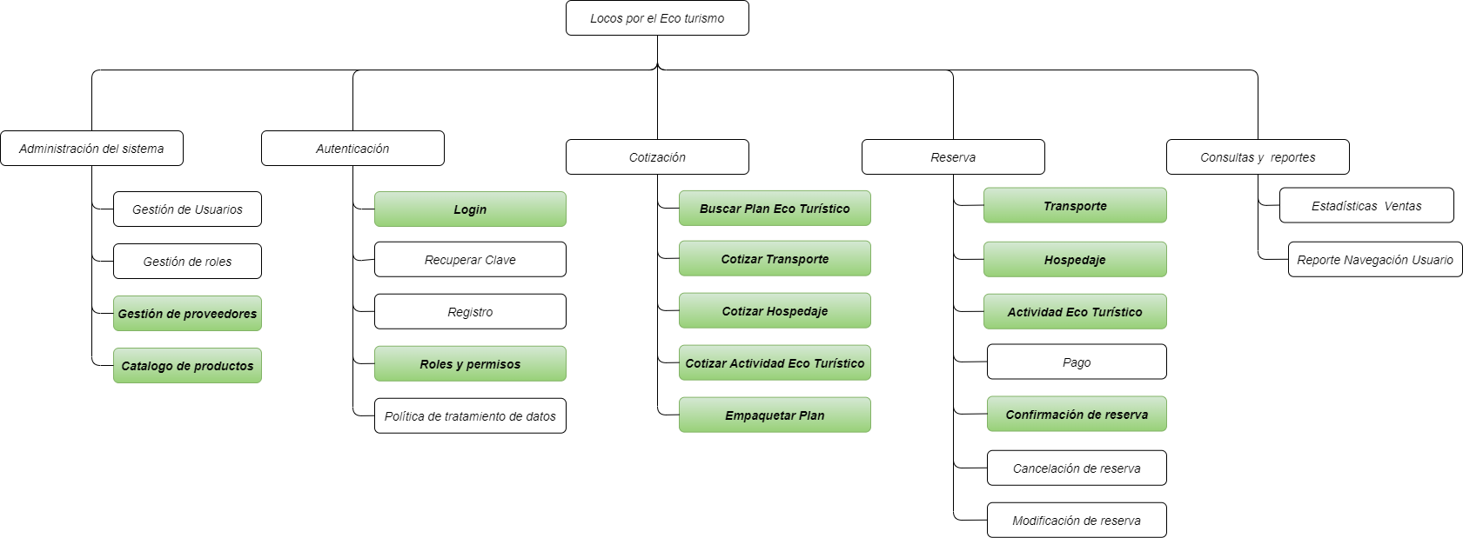
WBS

Slide 9
04
Requisitos Funcionales

Slide 10

ADMINISTRACIÓN
HU-001 | Como administrador del sistema, quiero registrar los proveedores para obtener el catálogo de sus productos
HU-002 | Como administrador del sistema, puedo verificar los productos ofertados por los proveedores.
HU-003 | Como proveedor, quiero registrar mis productos y servicios para la selección o cotización del cliente
HU-004 | Como proveedor, quiero registrar mis productos y servicios para la selección o cotización del cliente
HU-005 | Como proveedor, puedo eliminar mis productos y servicios habilitados para evitar sobre demanda.
HU-006 | Como administrador del sistema requiero poder gestionar el contenido publicitario del portal

Slide 11

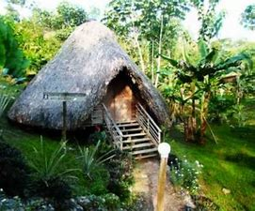
AUTENTICACIÓN
HU-006 | Como usuario requiero loguearme al portal para hacer uso de las funcionalidades del sistema
HU-007 | Como usuario requiero recuperar la contraseña de mi cuenta de forma fácil y rápida para acceder al sistema
HU-008 | Como usuario requiero que, al momento de inscribirme en el portal, pueda llenar mis datos para quedar suscrito de forma segura
HU-009 | Como usuario requiero acceder solamente a los recursos del sistema para los cuales tengo permiso
HU-010 | Como usuario requiero que mis datos no sean divulgados y no puedan ser accedidos por otros usuarios.

Slide 12
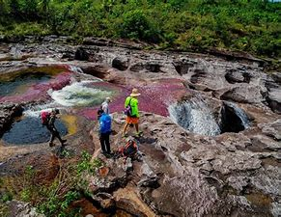
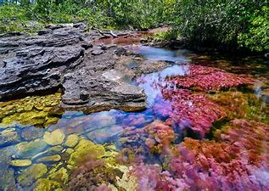
COTIZACIÓN
HU-011 | Como cliente requiero buscar planes para visitar los sitios ecoturísticos de mi interés
HU-012 | Como cliente requiero seleccionar las opciones de hospedaje que se encuentren disponibles para el sitio turístico seleccionado
HU-013 | Como cliente requiero seleccionar las opciones de transporte que se encuentren disponibles para el sitio turístico seleccionado
HU-014 | Como cliente requiero poder visualizar un resumen de la cotización realizada

Slide 13

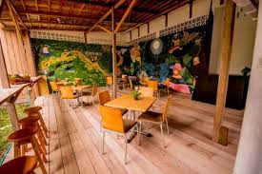
RESERVA
HU-015 | Como cliente requiero confirmar los datos de la actividad turística escogida para poder realizar la reserva de la actividad seleccionada
HU-016 | Como cliente requiero que se me notifique la reserva realizada
HU-017 | Como cliente requiero poder realizar el pago de la cotización seleccionada

Slide 14
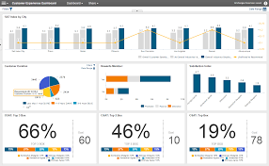
REPORTES
HU-018 | Como administrador requiero poder generar consultas de estadísticas de ventas para conocer los principales indicadores relacionados con ventas realizadas desde el portal en un periodo determinado.
HU-019 | Como administrador requiero poder generar un reporte de navegación de los usuarios para analizar el comportamiento de los mismos en su interacción con el portal.

Slide 15

05
Requisitos No Funcionales

Slide 16
Requisitos No Funcionales
Capacidad de respuesta de las funcionalidades del negocio para temporadas altas como puentes y festivos.
Soporte de canales de atención a través de la Web, dispositivos móviles y nuevas interfaces de interacción e integración de procesos B2B
Soporte de recolección de información de navegación de los usuarios para futuro análisis (Tagging)
El sitio debe ser responsive, este requerimiento tiene prioridad sobre cualquier desarrollo de app móvil
Permitir la comunicación entre la plataforma de ecotourismo con las aerolíneas y hoteles con la que se tiene convenios.
Se requiere tener un MPV (Mínimo Producto Viable) para el día 24 de Septiembre.

Slide 17
06
Mockups

Slide 18
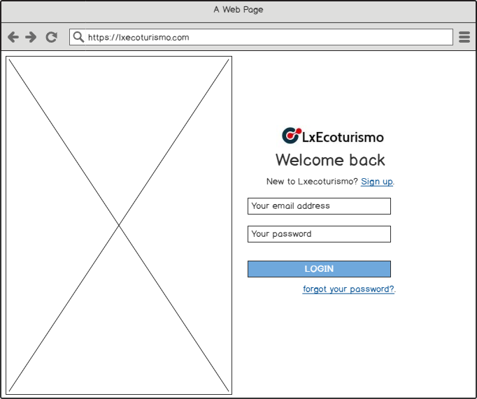
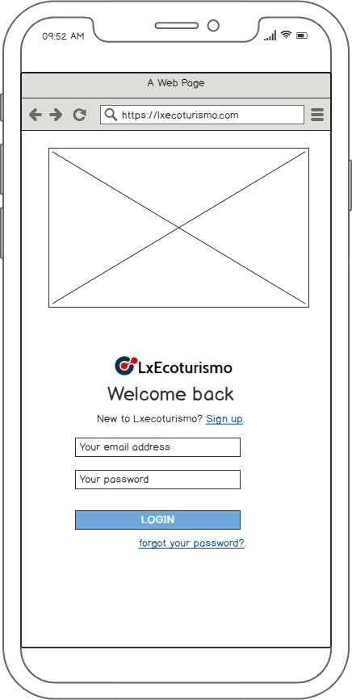
AUTENTICACIÓN

Slide 19
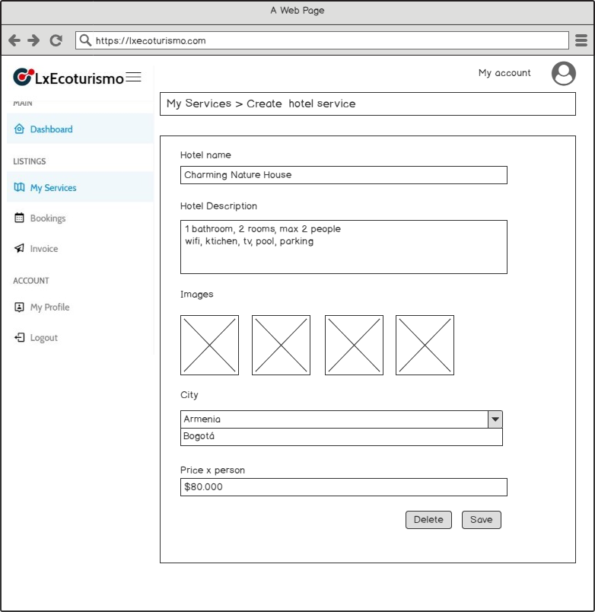
ADMINISTRACIÓN

Slide 20
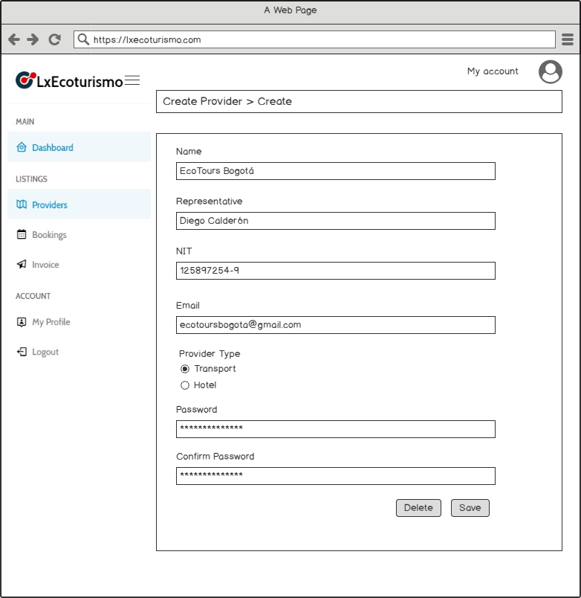
ADMINISTRACIÓN

Slide 21
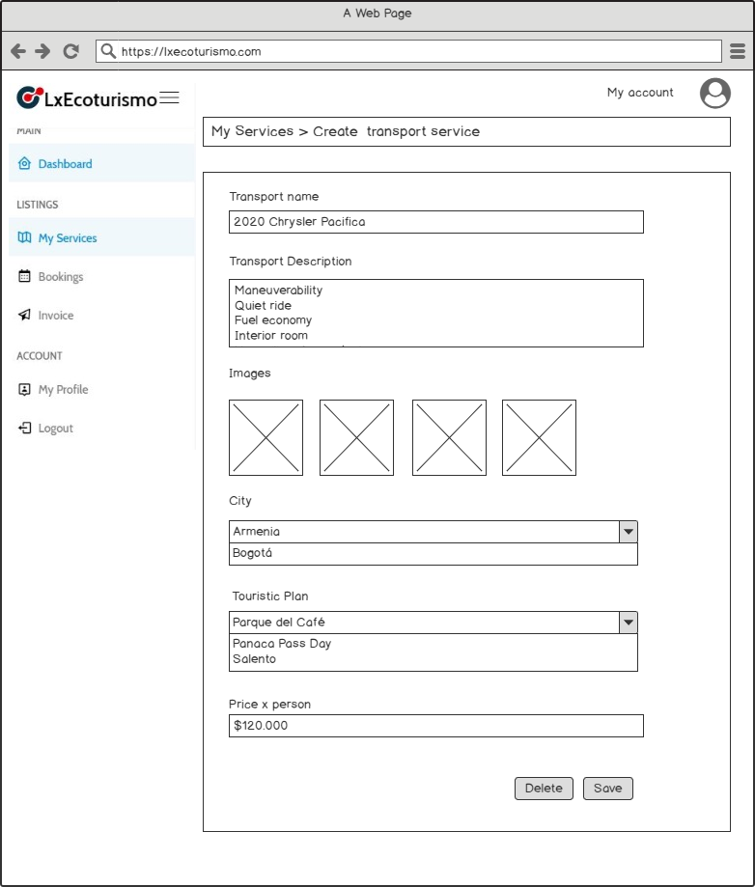
ADMINISTRACIÓN

Slide 22
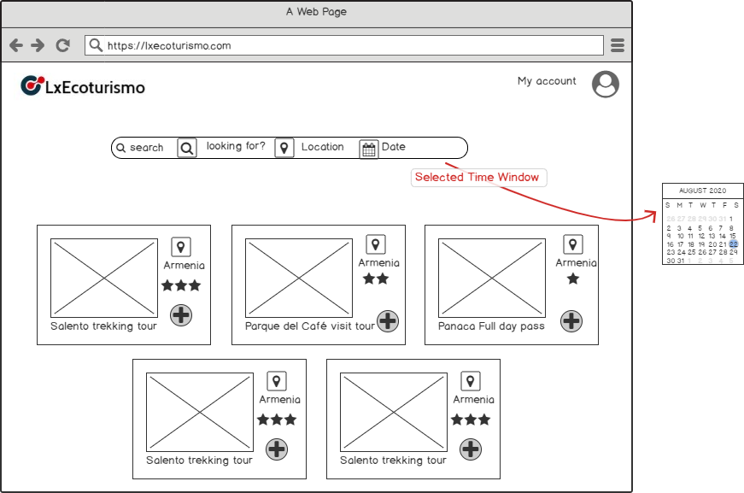
COTIZACIÓN

Slide 23
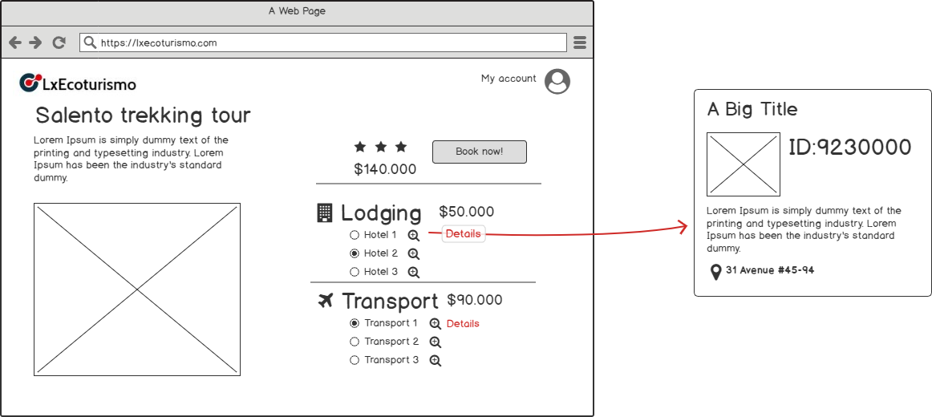
COTIZACIÓN

Slide 24
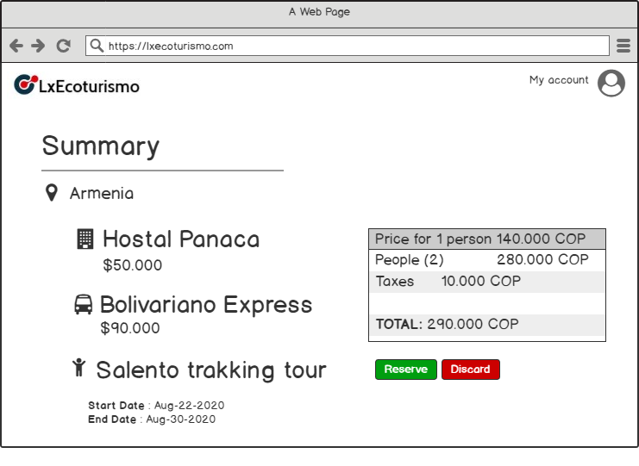
RESERVA

Slide 25
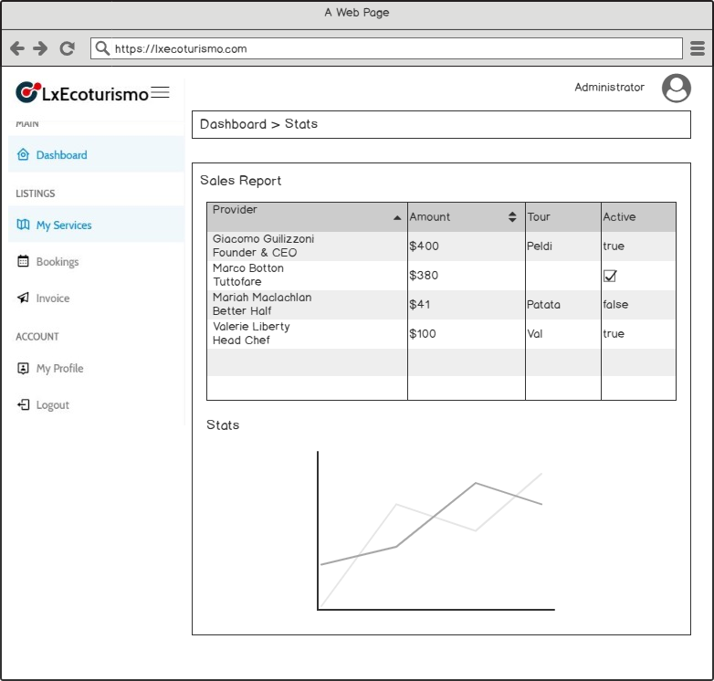
REPORTES

Slide 26
07
Estimación de esfuerzo

Slide 27
Factores de peso de los casos de uso
Factor de Peso Casos de Uso (Basado en el número de transacciones en el CU) |  | Peso | Número | Valor ponderado
Simple | 3 ó menos escenarios | 5 | 15 | 75
Intermedio | 4 a 7 escenarios | 10 | 0 | 0
Complejo | más de 7 escenarios | 15 | 0 | 0
Factores Basados en Transacciones |  |  |  | 75
Factor de Peso Actores | Descripción | Peso | Número | Valor ponderado
Simple | API Programa | 1 | 2 | 0
Intermedio | Humano línea de comando ó máquina vía protocolo | 2 | 0 | 0
Complejo | Humano con GUI | 3 | 3 | 9
Peso Total Actores |  |  |  | 9

Slide 28
Factores de peso de los actores
Factor de Peso Actores | Descripción | Peso | Número | Valor ponderado
Simple | API Programa | 1 | 2 | 0
Intermedio | Humano línea de comando ó máquina vía protocolo | 2 | 0 | 0
Complejo | Humano con GUI | 3 | 3 | 9
Peso Total Actores |  |  |  | 9

Slide 29
Factores de complejidad técnica
Factores de Peso Técnicos | Escala de asignación | Peso | Número | Valor ponderado
T1 Sistema Distribuido | 0=no importante 5=esencial | 2 | 1 | 2
T2 Objetivos de Desempeño o Tiempo de Respuesta | 0=no importante 5=esencial | 1 | 1 | 1
T3 Eficiencia Usuario Final (online) | 0=no importante 5=esencial | 1 | 0 | 0
T4 Procesamiento Interno Complejo | 0=no importante 5=esencial | 1 | 0 | 0
T5 Código Debe Ser Reusable | 0=no importante 5=esencial | 1 | 0 | 0
T6 Facilidad de Instalación | 0=no importante 5=esencial | 0,5 | 0 | 0
T7 Facilidad de Uso | 0=no importante 5=esencial | 0,5 | 3 | 1,5
T8 Portabilidad | 0=no importante 5=esencial | 2 | 1 | 2
T9 Facilidad de Cambio | 0=no importante 5=esencial | 1 | 1 | 1
T10 Concurrencia | 0=no importante 5=esencial | 1 | 1 | 1

Slide 30
Factores de complejidad técnica
T11 Incluye Características Especiales de Seguridad | 0=no importante 5=esencial | 1 | 2 | 2
T12 Provee Acceso Directo a Terceros | 0=no importante 5=esencial | 1 | 1 | 1
T13 Se Requieren Ayudas Especiales de Entrenamiento de Usuarios | 0=no importante 5=esencial | 1 | 0 | 0
Factores Técnicos |  |  |  | 11,5
Factor de Complejidad Técnica (TCF) |  |  |  | 0,715

Slide 31
Resultados de Estimación
Puntos de Casos de Uso Ajustados | 30,9309
Horas Persona por Punto de Caso de Uso | 15
Horas Persona Estimación Inicial | 464
Factor de Ajuste de Contingencia | 20%
Horas Persona Estimadas en el Proyecto | 557

Slide 32
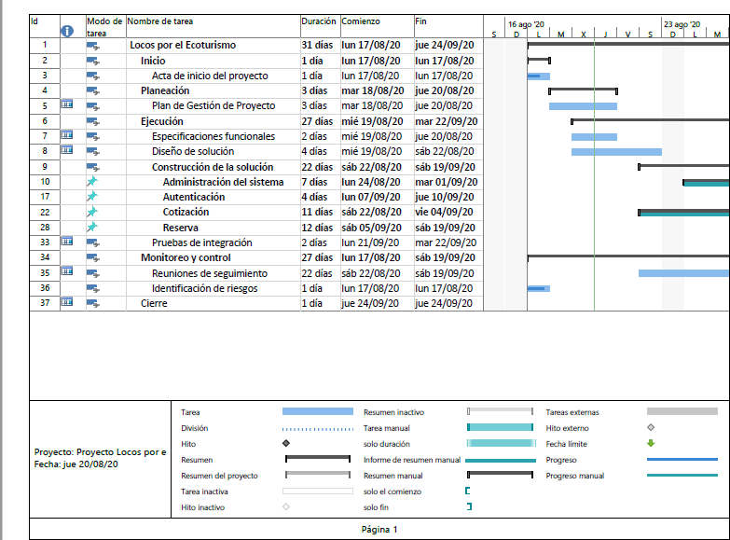
CRONOGRAMA

Slide 33
08
Costos

Slide 34
COSTOS
Concepto | Costo
Entregable I | $21.854.000
Entregable I | $33.233.000
Subtotal Proyecto | $55.087.000
Costos indirectos | $15.000.000
Costos infraestructura | $4.000.000
Subotal | $74.087.000
Imprevistos | $8.000.000
Costo total del proyecto | $82.087.000

Slide 35

09
Riesgos

Slide 36
Identificación de los Riesgos
Categoría | Tipo Riesgo | Causa | Riesgo | Consecuencia de la materialización
GERENCIA DE PROYECTO | N | deficiencia en la identificación de las necesidades | retrasos en los tiempos de definición, desarrollo e implementación | incumplimiento de fechas propuestas para puesta en producción de la aplicación
GERENCIA DE PROYECTO | N | planeación deficiente | mala definición del cronograma (subestimación de actividades) | retraso en la ejecución
GERENCIA DE PROYECTO | N | planeación de esfuerzo no se ajusta a la realidad del proyecto | el esfuerzo estimado no cubre la necesidad para todo el proyecto | Sobrecarga de esfuerzo para la la ejecución del proyecto
TECNICA | N | Que la solución no cumpla con las expectativas del cliente | que no tenga la aceptación esperada | pérdida de los recursos invertidos en la construcción del prototipo
TECNICA | N | Que no se dimensionen adecuadamente los requerimientos de arquitectura para desplegar una solución en producción | el producto tenga mayor acogida a la esperada causando una mayor concurrencia de la planeada. | fallas en la ejecución de la aplicación debida a masificación en su uso y a la alta concurrencia ocasionada
TECNICA | P | Congestión de los servidores por creciente demanda de los servicios | Que la solución no permita la prestación del servicio en los tiempos esperados | Posible pérdida de clientes a menos que se aumente la capacidad de la plataforma
GERENCIA DE PROYECTO | P | Que el esfuerzo asignado este sobreestimado | Que el esfuerzo sea inferior o superior al estimado | Si es superior se incumpliría con la entrega del producto Si es inferior se puede liberar recursos

Slide 37

10
Administración de la configuración

Slide 38
Administración de la configuración
Para asegurar que el equipo de trabajo mantenga actualizados documentos, artefactos y los productos resultado de la ejecución del proyecto, se cuenta con las siguientes herramientas:
Un repositorio de trabajo creado en un canal de Teams con la estructura de directorios que permita ubicar y mantener actualizados los documentos durante las sesiones de trabajo, antes de las entregas.
Repositorio para el código GitHub y la Wiki para publicar los documentos del proyecto.
En cada reunión de trabajo del equipo se elaboran actas de reunión en las cuales se encuentran las actividades realizadas, tareas y seguimiento.

Slide 39
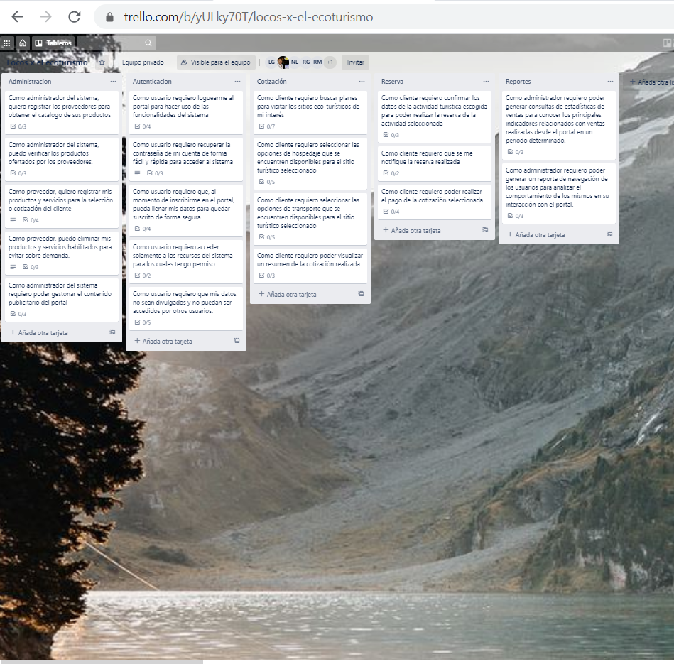
11
Reporte Gerencial

Slide 40

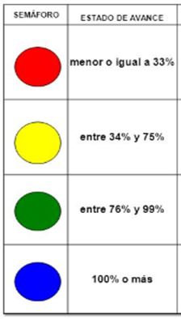
Seguimiento al proyecto
Sem1 | Sem2 | Sem3 | Sem4 | Sem5 | Sem6
Porcentaje Planeado: 27%
Porcentaje Completado (Real): 21%
SPI (Índice de Rendimiento del Cronograma) = 0,77

Slide 41


GRACIAS!
Preguntas ?
info@lxecoturismo.com
32036987456

